Slide 1
Муниципальное бюджетное дошкольное образовательное учреждение «Детский сад комбинированного вида № 58 «Алёнушка»
Опыт работы
учителя - логопеда Замараевой Татьяны Викторовны
«Развитие всех компонентов речи у детей с ТНР
посредством игрушек - оригами»

Slide 2
Актуальность
В современных условиях при широком внедрении новых информационных технологий актуальной остается проблема развития речи детей:дети затрудняются в передаче своих впечатлений, им тяжело сформулировать свои мысли, четко и грамотно их оформить; отмечается вялая артикуляция, вследствие чего речь недостаточно внятная, выразительная с нечеткой дикцией.
У детей с речевыми нарушениями имеются проблемы и психического плана: гипервозбудимость, недостаточная работоспособность, неустойчивое внимание, быстрая утомляемость, пассивность, несформированность или недоразвитие высших психических функций. Поэтому, у детей часто пропадает интерес к занятиям отсутствует учебная мотивация.
В арсенале учителя - логопеда должно быть достаточно большое количество наглядно - игровых приемов для того, чтобы занятия превратились в веселую и увлекательную игру.
Работа с игрушками из бумаги, выполненными в технике оригами, является нетрадиционной формой работы учителя - логопеда.

Slide 3
Цель работы:
Повышение эффективности процесса развития речи у воспитанников старшего дошкольного возраста посредством использования игрушек, выполненных в технике оригами.
Задачи:
1.Создать предметно - пространственную развивающую среду в логопедическом кабинете и группе для детей с нарушением речи.
2. Разработать игры и упражнения с использованием техники оригами.
3. Организовать продуктивное взаимодействие учителя - логопеда и педагогов группы по использованию игрушек - оригами в образовательном процессе с детьми с ТНР.
4. Вовлечь родителей в коррекционно - образовательный процесс ДОУ.

Slide 4
Новизна:
Техника оригами в методической литературе рассматривается как стандартный прием для развития мелкой моторики рук. Я предлагаю использовать игрушки из бумаги в коррекционных целях для развития всех компонентов речи.
Практическая значимость:
Практический материал по применению техники оригами для развития речи может использоваться не только учителем - логопедом и педагогами, работающими с детьми с нарушениями речи, но и воспитателями общеразвивающих групп ДОУ и учителями начальных классов.

Slide 5
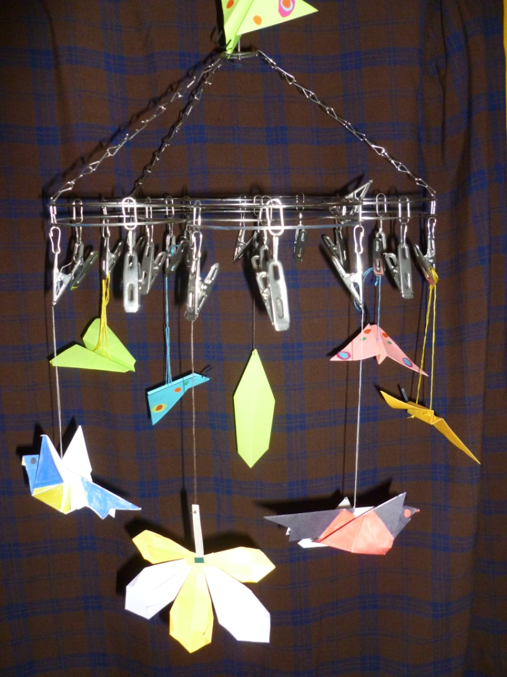
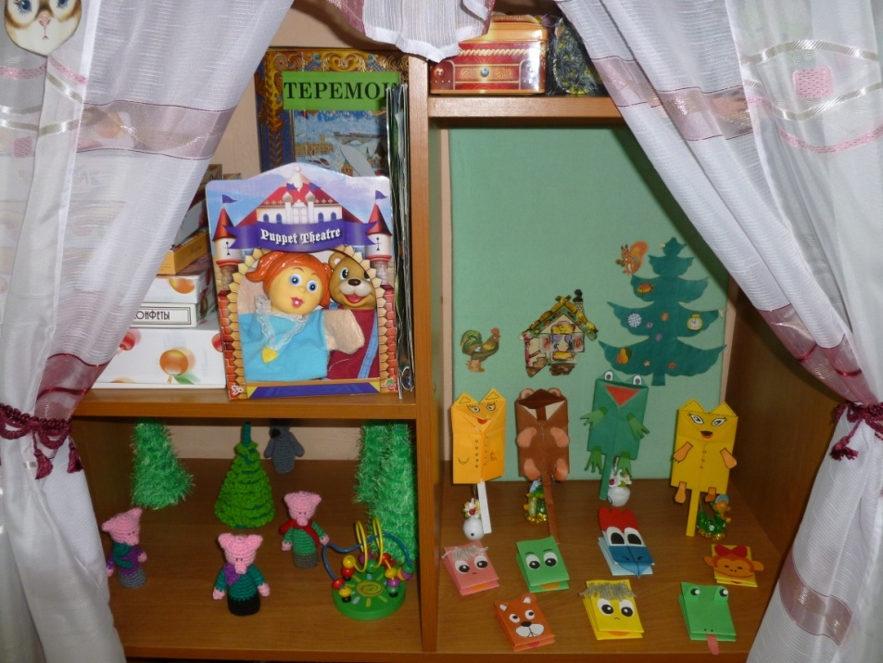
Предметно - развивающая среда в логопедической группе и кабинете учителя - логопеда

Slide 6
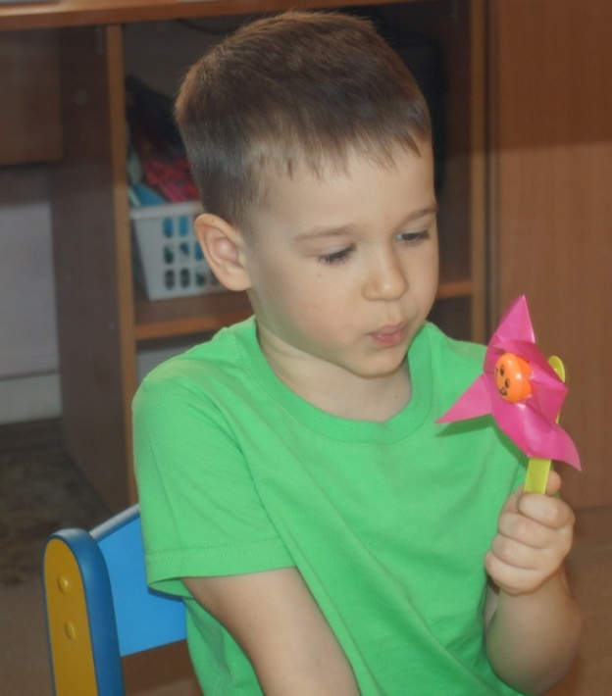
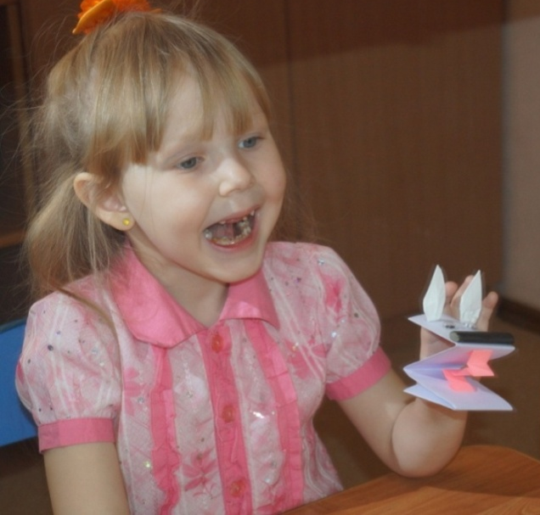
Артикуляционная гимнастика
Цель: развитие артикуляционной моторики.
Игры на развитие речевого дыхания
Цель: развитие длительного плавного выдоха, активизация губных мышц.

Slide 7
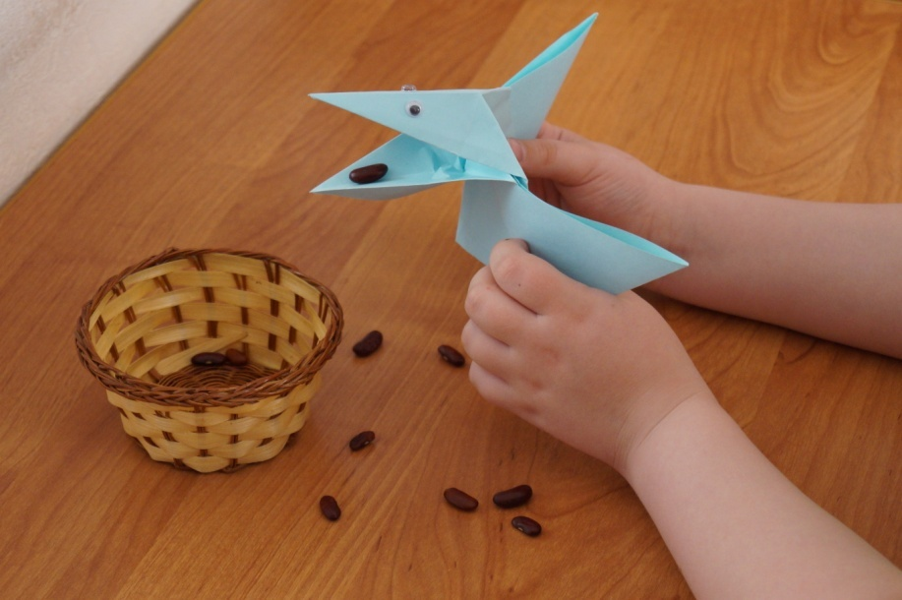
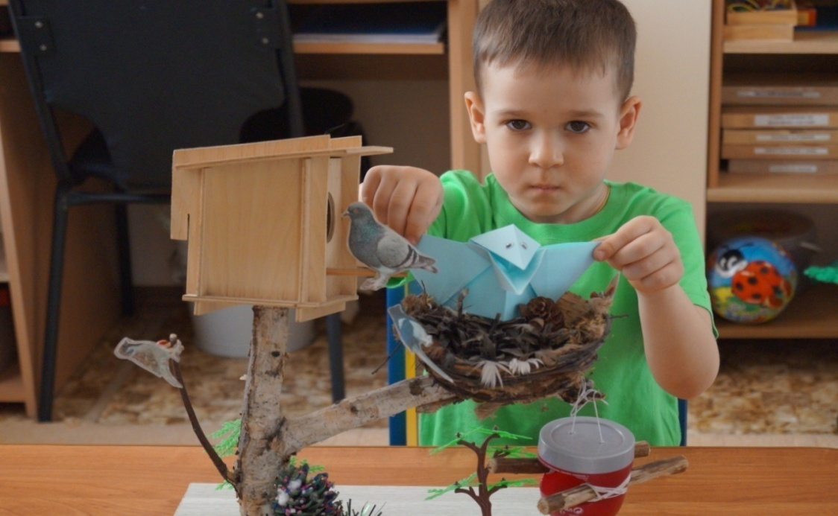
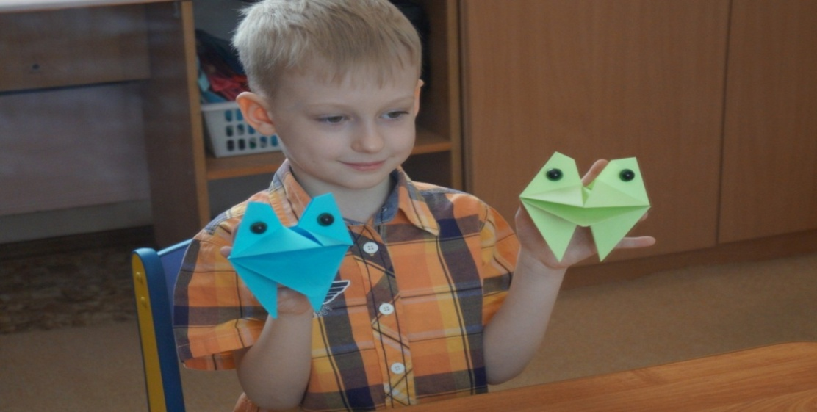
Автоматизация звуков
Игра «Сорока - воровка»
Цель: автоматизация звука в слогах, словах.
Лексико - грамматическая сторона речи
Игра «Куда летит ворона»
Цель: закрепление правильного употребления предлогов в речи.
Игра «Две лягушки Говорушки»
Цель: дифференциация звуков

Slide 8
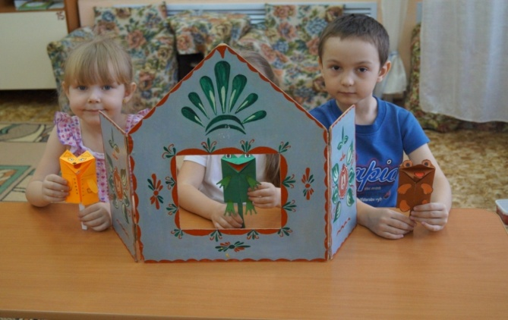
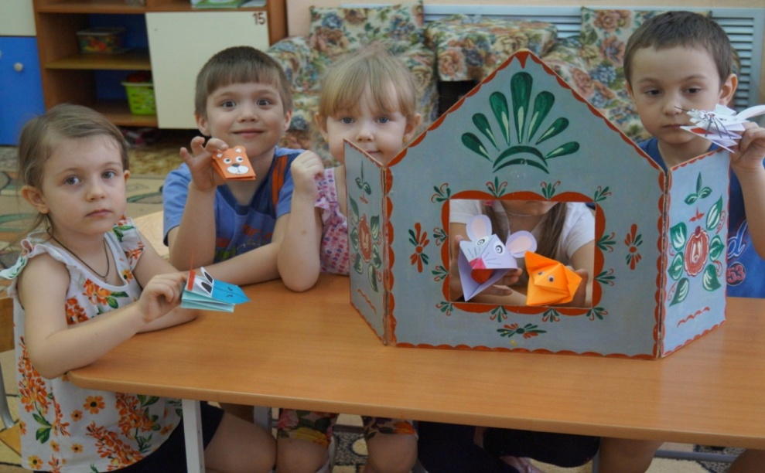
Многообразие и несложность выполнения фигурок позволяет инсценировать такие сказки как: «Колобок», «Репка», «Заячья избушка», «Теремок» и другие.
Результат нашей совместной работы с детьми - это сочинение и рассказывание сказки на новый лад, изготовление персонажей - оригами, показ сказок детям младшей группы.

Slide 9
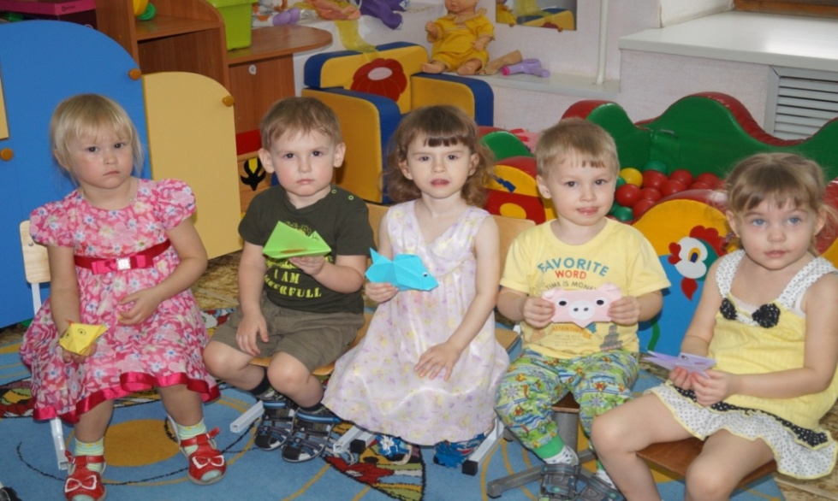
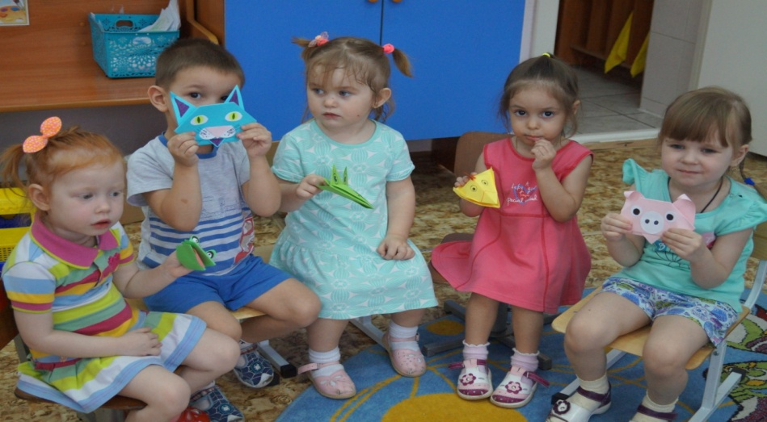
В целях профилактики речевых нарушений у детей младшего дошкольного возраста используем игрушки в технике оригами: вызывание звукоподражания, разучивание коротких стихотворений, потешек.

Slide 10
Использование такого метода как оригами помогает достичь определенных результатов:
увеличился интерес детей к совместной деятельности с учителем - логопедом;
повысилась динамика произносительной стороны речи;
сократился период автоматизации и дифференциации звуков в речи;
сглаживается неврологический статус, дети становятся более внимательными и усидчивыми; стабилизировалось психо - эмоциональное состояние, снизилось проявление гиперактивности
пополнилась предметно - развивающая среда логопедической группы и кабинета учителя - логопеда;
повысилась заинтересованность родителей к воспитательно - образовательному процессу в детском саду.
В целом, проведенная работа позволяет сделать вывод об эффективности коррекционно - логопедического воздействия дидактических игр с использованием игрушек - оригами на развитие всех сторон речи детей с ТНР.

